Slide 1
инфляция

Slide 2
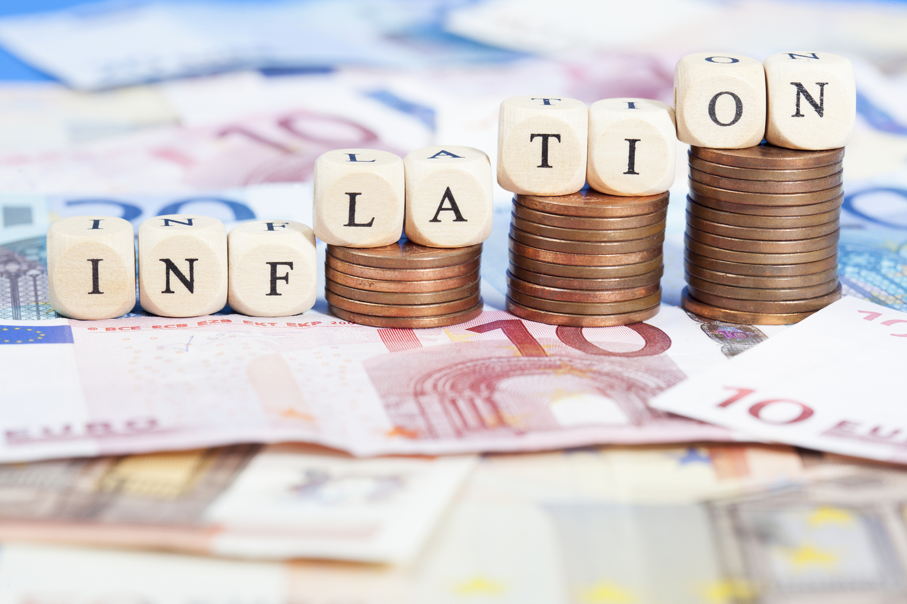
Для современной экономики стало правилом изменение уровня цен на товары и услуги преимущественно в одном направлении – их рост.
Причина – недостаток конкуренции.
Покупательская способность денег падает. Например, сегодня вы на 100 рублей можете купить 2 плитки шоколада, а через некоторое время только одну.

Slide 3
Превышении допустимой массы денег в обращении приводит к их обесцениванию, то есть инфляции.
Инфляция — это устойчивое повышение общего уровня цен на товары и услуги в экономике.
Обратный процесс — снижение общего уровня цен — называют дефляцией.
Для нормального функционирования экономики требуется наличие определённого количества денег для обращения.

Slide 4
Если уровень спроса на товары и услуги превышает возможности предложения по его удовлетворению, говорят об инфляции спроса.
Инфляция может быть вызвана ростом издержек на производство продукции — из-за удорожания сырья, материалов, комплектующих, повышения расходов предприятий на заработную плату, налоги, процентные платежи и других затрат.
Инфляция может расти и тогда, когда дисбаланс возникает по причине недостаточного предложения, например, из-за неурожая.
Уровень инфляции измеряют с помощью индекса стоимости жизни, который отражает процент увеличения стоимости так называемой «потребительской корзины» — определённого набора товаров и услуг, необходимых для
жизни.

Slide 5
Серьезно страдает от инфляции жизненный уровень тех, кто имеет фиксированные доходы: пенсионеров, студентов, инвалидов, работников бюджетных отраслей).
Цены на товары и услуги растут регулярно, а доходы этих категорий пересматриваются периодически, отставая от темпов инфляции.
Люди, откладывающие деньги, несут напрасные жертвы. Их накопления обесцениваются.

Slide 6
Причиной инфляции может быть рост затрат предприятий на производство.
Рост цен на товары до 5% в год является нормальным явлением экономики.
Повышение цен примерно на 10% в год характеризуется как умеренная инфляция.
Рост цен на 100-150% в год называется галопирующей инфляцией. Цены растут быстрее, чем прибыль.
Самая страшная – гиперинфляция. При ней уровень цен растут более чем на 50% в месяц.

Slide 8
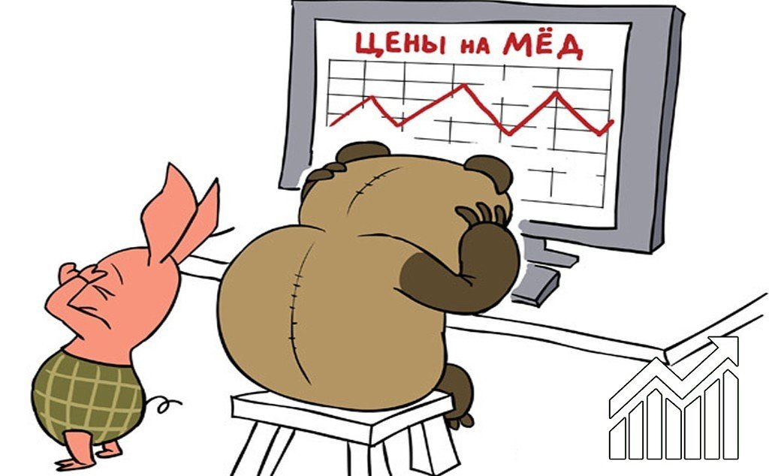
Последствия инфляции
Разрушение нормальных экономических отношений.
Население в панике избавляется от обесценивающихся денег.
Гиперинфляция приводит к краху денежной системы.

Slide 9
словарик

Slide 10
Инфляция — переполнение сферы обращения бумажными
деньгами из-за чрезмерного их выпуска.
Инфляция — это устойчивое повышение общего уровня цен на товары и услуги в экономике.

